Slide 1
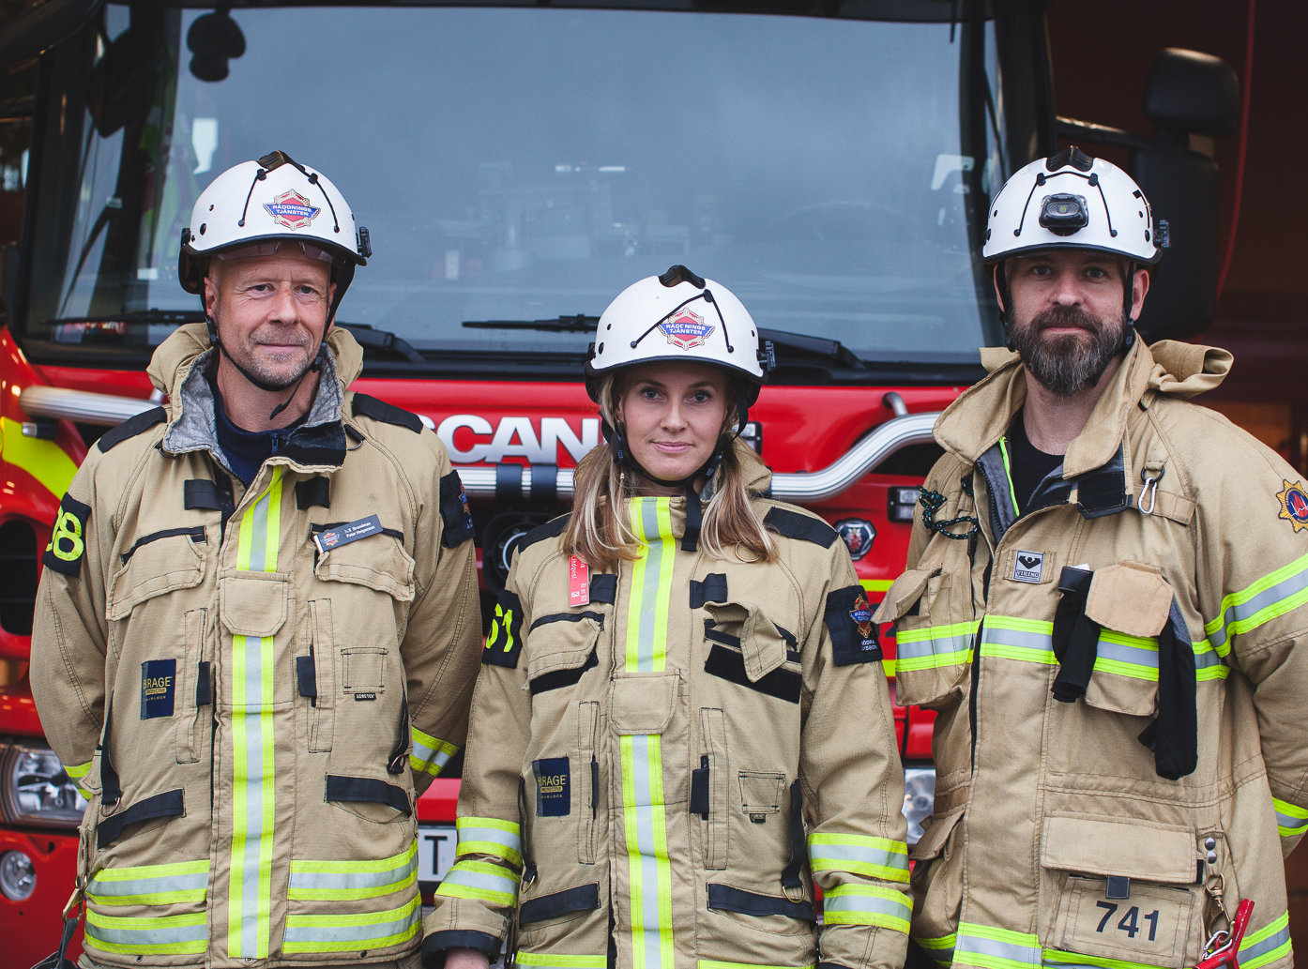
Ett jobb utöver det vanliga
Peter, kock
Fredrik, jurist
Mona, inköpare
Kom på öppet hus och få reda på mer om jobbet som brandman i beredskap.
Var: Skene brandstation, Redskapsgatan 5
När: onsdag den 10 april, kl 18–20
Välkommen! Mer information finns på www.xxxxx.se

